Slide 1
Chào mừng quý thầy cô
và các em học sinh
Giáo viên dạy
NguyễN Thị Bảy

Slide 2
Thứ sáu ngày 15 tháng 11 năm 2019
KIỂM TRA BÀI CŨ:
1. Là anh chị,em cần đối xử như thế nào đối với em nhỏ?
Là anh chị em cần phải thương yêu, chăm sóc,
nhường nhịn em nhỏ.
2. Là em cần phải đối xử với anh chị như thế nào?
Là em cần phải biết thương yêu,lễ phép và
vâng lời anh chị .

Slide 3
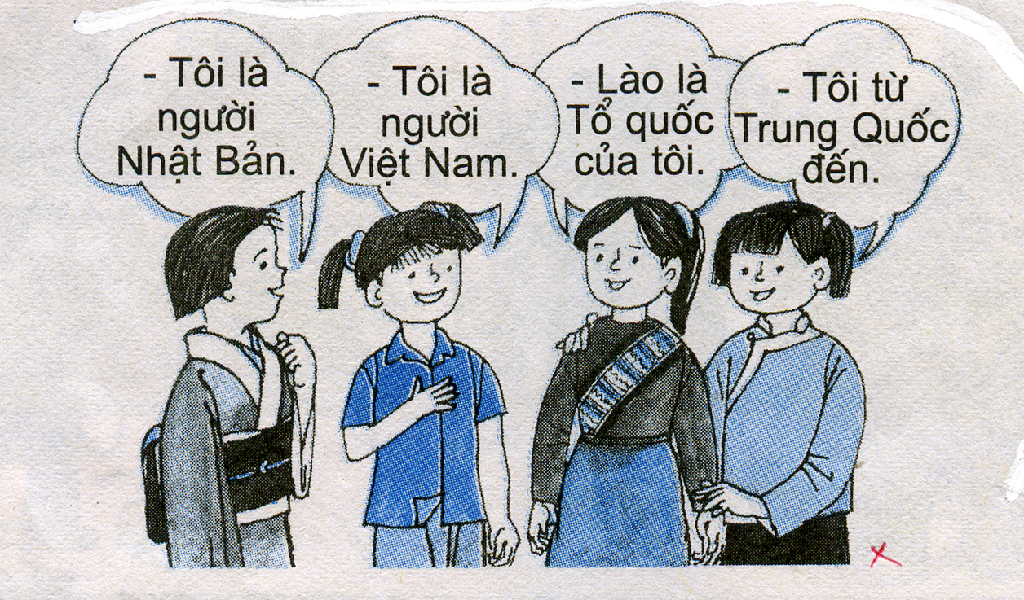
Thứ sáu ngày 15 tháng 11 năm 2019
Đạo đức:
Bài 6: NGHIÊM TRANG KHI CHÀO CỜ (T1)
Bài tập1
- Quan sát tranh cho biết các bạn nhỏ trong tranh đang làm gì ?
Các bạn nhỏ trong tranh đang giới thiệu làm quen với nhau.
- Từng bạn trong tranh là người nước nào?
Từng bạn trong tranh là người Việt Nam, Lào, Trung Quốc, Nhật Bản.

Slide 4
Thứ sáu ngày 15 tháng 11 năm 2019
Đạo đức:
Bài 6: NGHIÊM TRANG KHI CHÀO CỜ (T1)
Kết luận:
Các bạn nhỏ trong tranh đang giới thiệu và làm quen với nhau. Mỗi bạn mang Quốc tịch riêng: Việt Nam,Lào,Trung Quốc,Nhật Bản. Trẻ em có quyền có Quốc tịch . Quốc tịch của chúng ta là Việt Nam.

Slide 5
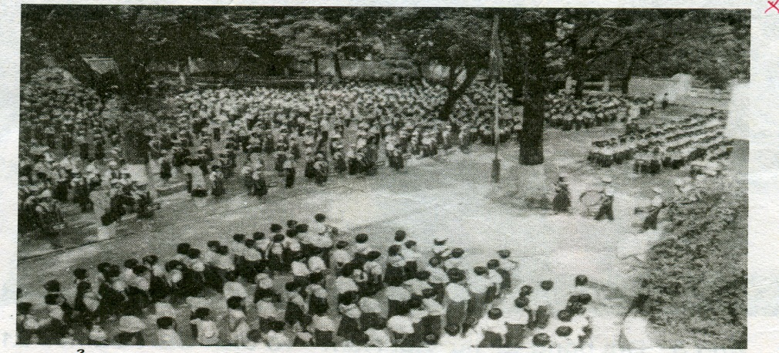
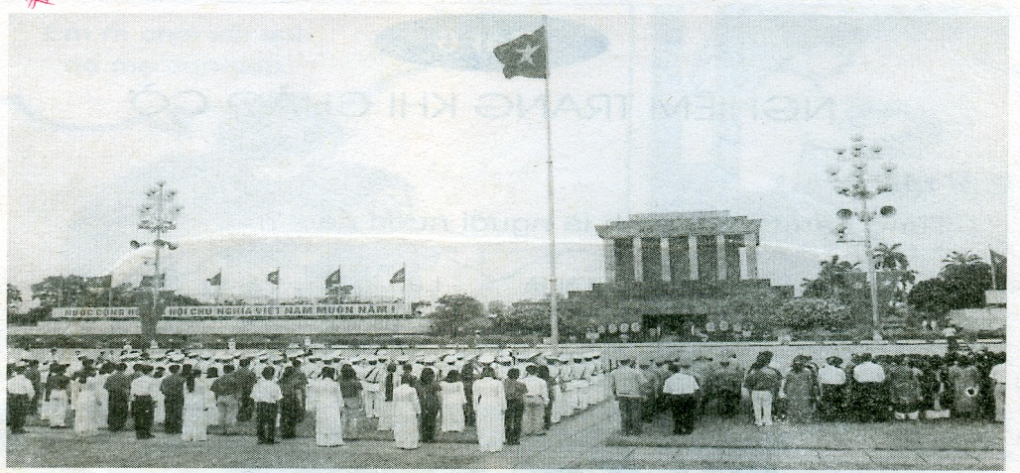
Thứ sáu ngày 15 tháng 11 năm 2019
Đạo đức:
Bài 6: NGHIÊM TRANG KHI CHÀO CỜ (T1)
Ảnh 1:
Ảnh 2:
CHÀO CỜ LĂNG BÁC
CHÀO CỜ ĐẦU TUẦN
Bài tập 2 : Những người trong ảnh đang làm gì ?
Những người trong ảnh đang chào cờ.
Tư thế họ đứng chào cờ như thế nào ?
Tư thế họ đứng nghiêm trang khi chào cờ.
Vì sao họ lại đứng nghiêm trang khi chào cờ ?
Họ đứng nghiêm trang khi chào cờ để tỏ lòng tôn kính Quốc kì, thể hiện tình yêu đối với Tổ Quốc Việt Nam.

Slide 6
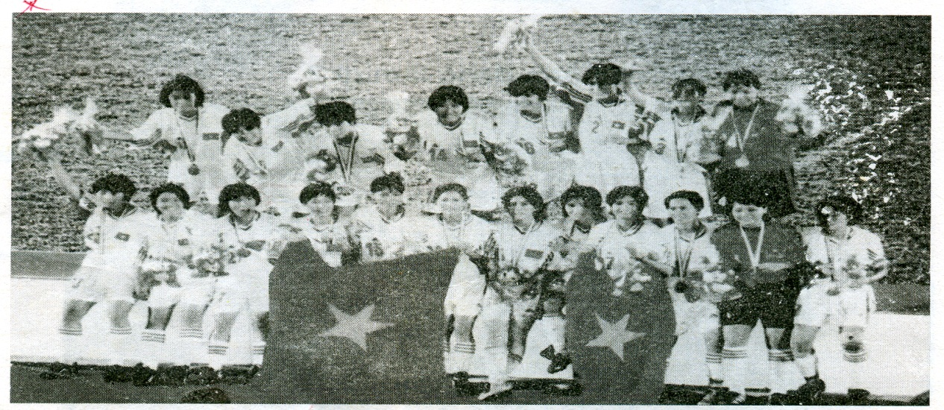
Thứ sáu ngày 15 tháng 11 năm 2019
Đạo đức:
Bài 6: NGHIÊM TRANG KHI CHÀO CỜ (T1)
Những người trong ảnh đang làm gì?
Ảnh 3 :
ĐỘI BÓNG ĐÁ NỮ VIỆT NAM –VÔ ĐỊCH SEA GAMES 21
Những người trong ảnh đang nâng lá cờ Tổ quốc.
Vì sao họ lại sung sướng cùng nhau nâng lá cờ Tổ quốc?
Họ lại sung sướng cùng nhau nâng lá cờ Tổ quốc vì họ đã chiến thắng.

Slide 7
Thứ sáu ngày 15 tháng 11 năm 2019
Đạo đức:
Bài 6: NGHIÊM TRANG KHI CHÀO CỜ (T1)
Quốc kỳ Việt Nam có nền màu gì? Ngôi sao năm cánh màu gì ?
Quốc kỳ Việt Nam có nền màu đỏ, ngôi sao năm cánh màu vàng.

Slide 8
Thứ sáu ngày 15 tháng 11 năm 2019
Đạo đức:
Bài 6: NGHIÊM TRANG KHI CHÀO CỜ (T1)
Quốc kỳ tượng trưng cho một nước. Quốc kỳ Việt Nam hình chữ nhật, có màu đỏ, ở giữa là ngôi sao màu vàng năm cánh .
Quốc ca là bài hát chính thức của một nước được hát khi chào cờ. Quốc ca của nước Việt Nam là bài: Tiến quân ca.
Khi chào cờ cần phải: bỏ mũ, nón ; sửa sang lại quần áo cho chỉnh tề; đứng nghiêm ; mắt hướng nhìn lá Quốc kỳ.
Phải nghiêm trang khi chào cờ để tỏ lòng tôn kính Quốc kỳ.Thể hiện tình yêu đối với Tổ quốc Việt Nam.

Slide 9
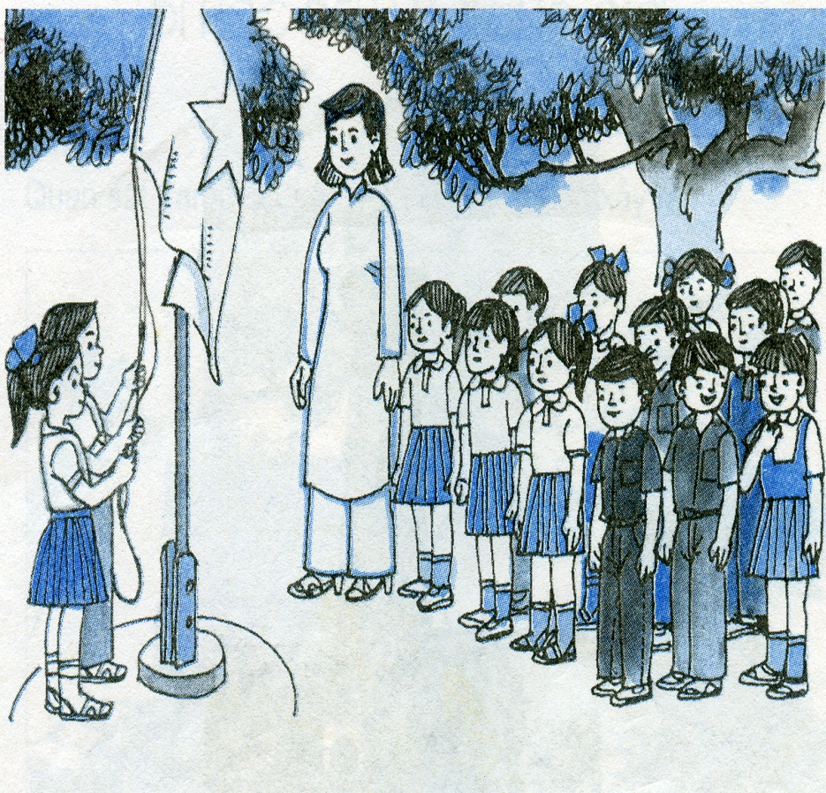
Thứ sáu ngày 15 tháng 11 năm 2019
Đạo đức:
Bài 6: NGHIÊM TRANG KHI CHÀO CỜ (T1)
Bài tập 3 :
Quan sát tranh em cho biết có bạn nào chưa nghiêm trang khi chào cờ không?
Trong tranh có 2 bạn chưa nghiêm trang khi chào cờ .
Làm như vậy đúng hay sai?
Làm như vậy là sai. Khi chào cờ phải đứng nghiêm trang, không quay qua quay lại, nói chuyện riêng.

Slide 10
Thứ sáu ngày 15 tháng 11 năm 2019
Đạo đức:
Bài 6: NGHIÊM TRANG KHI CHÀO CỜ (T1)
Kết luận:
Khi chào cờ cần phải đứng nghiêm trang, không quay ngang , quay ngửa,nói chuyện riêng.

Slide 11
* TRÒ CHƠI :
Đúng ghi Đ ; Sai ghi S.
Đứng nghiêm khi chào cờ.
Nói chuyện khi chào cờ .
Bỏ mũ,nón khi chào cờ.
Mắt nhìn lá Quốc kì khi chào cờ.
Đ
S
Đ
Đ

Slide 12
Xin chân thành cảm ơn và kính chào tạm biệt

